Slide 1
Schulung OM Ria – Modul 3
Notes:
Modul 1 & 2 Grundvoraussetzung für die folgenden 60 Minuten. Wir wissen wie Adressen pflegen, Korrespondenz im CRM zu hinterlegen und Beziehungen abbilden. Wir teilen das Wissen mit unseren ArbeitskollegInnen zum Wohle des SRK. Der Wandel vom Adressmanagement zum Beziehungsmanagement ist unser Anspruch. Wir haben nun auch die technischen Grundlagen im Haus, um professionelle und zeitgemäss mit unseren Stakeholder zum Interagieren. In diesem Modul geht es um das Datenmodell.

Slide 2
Rückblick Modul 1 & 2
«Vom Adressmanagement zum Beziehungsmanagement – CRM Kultur im SRK»
Kontaktpflege
Kontaktmanagement
Notizen und Dokumente
Verknüpfungen & Verbindungen
Auswertungen & Selektionen
Notes:
Kontaktpflege (Kontaktübersicht, Aktualität der Adresse, Abbilden der Touchpoints)
Kontaktmanagement (Mutationen der Adresse, insbesondere das Dublettieren und Überführen)
Notizen und Dokumente (Erfassen und Mutieren von Interaktionen im CRM)
Verknüpfungen & Verbindungen (Abbilden von Beziehungen eines Kontaktes)
Auswertungen & Selektionen (Arbeitsplatz, individuelle Bearbeitung des Stakeholders möglich durch gezielte Selektion).
Keywords:
Wissen teilen
Kundenorientierung
Effizienz
Datenschutz
Kundenbindung

Slide 3
Agenda Modul 3 - Datenmodell
Struktur für CRM Kultur
Bereiche
Merkmalgruppe
Merkmale
Der Accountmanager
Fallbeispiele
Dein Anteil am Gelingen
Zuständigkeiten & Ausblick
Notes:
Das Datenmodell dient als Grundlage für das Beziehungsmanagement. Wir stellen den Aufbau und die Struktur des neuen Datenmodells vor uns zeigen auf, was eure Rechte und Pflichten sind und was es besonders zu beachten gilt. Dabei spielen wir immer wieder Fallbeispiele durch. Abgerundet wird das Modul durch einen Überblick der Zuständigkeiten und einen Ausblick auf kommende CRM Projekte.

Slide 4
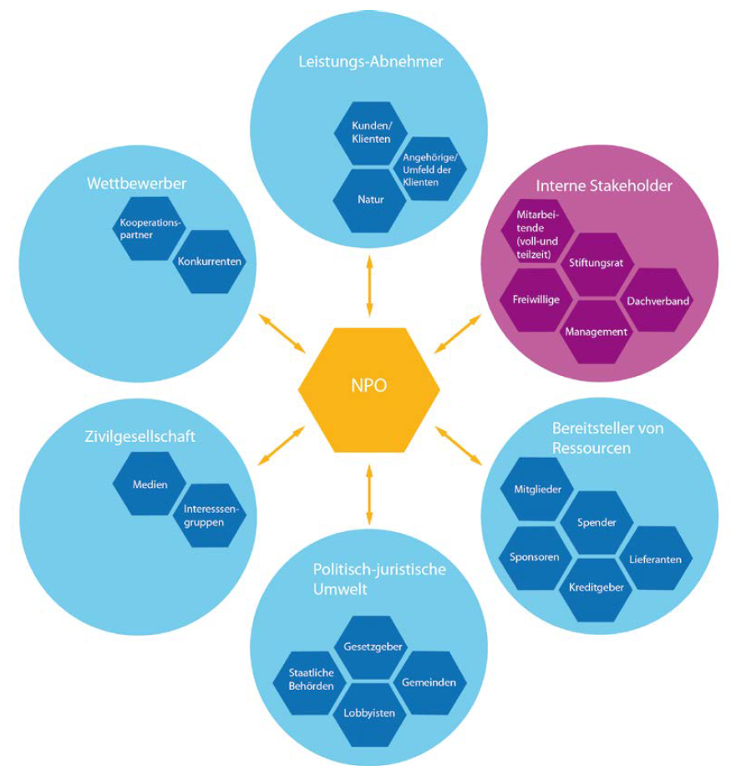
CRM-Kultur Das Datenmodell als Grundlage
Stakeholder und deren Beziehung zum SRK stehen im Zentrum unserer Aktivitäten
Jeder Kontakt mit Stakeholdern wird festgehalten
Bei Interaktionen mit Stakeholdern wird das gesammelte Wissen zu Rate gezogen
Daten zu Interessen und Ausschlüssen ermöglichen ein zielgerichtetes und spezialisiertes Angebot
Wissen ist Macht – Geteiltes Wissen macht alle stärker
Vorteil aus dem Kennen unserer Stakeholder
Wechsel von produktorientiertem zu kundenorientiertem Verhalten
Notes:
Unserer CRM Kultur: Keine einzelne Produkte im Zentrum, sondern Stakeholder und dessen Interessen und Vorlieben. Interaktionen werden abgebildet und dienen als Grundlage für Folegkorrespondenz. Geteiltes Wissen rundet das Profil stärker ab, was spezialisierte und gezielte Massnahmen möglich macht.
Stakeholder und deren Beziehung zum SRK stehen im Zentrum unserer Aktivitäten
Jeder Kontakt mit Stakeholdern wird festgehalten
Bei Interaktionen mit Stakeholdern wird das gesammelte Wissen zu Rate gezogen
Daten zu Interessen und Ausschlüssen ermöglichen ein zielgerichtetes und spezialisiertes Angebot
Wissen ist Macht – Geteiltes Wissen macht alle stärker
Vorteil aus dem Kennen unserer Stakeholder
Wechsel von produktorientiertem zu kundenorientiertem Verhalten
Die CRM Kultur ergibt sich durch ein gemeinsames, stetiges Wiederholen dieser Art der Kundenbetreuung.

Slide 5
Weshalb ein Datenmodell?
Professionelles Beziehungsmanagement
Abbild aller Touchpoints mit SRK
Wissensteilung innerhalb der Organisation
Fundraisingeffizienz
Notes:
Wir versuchen mit der folgenden Struktur die Vorlieben und Wünsche unserer Stakeholder besser und individueller abzubilden. Wissen über Stakeholder für alle Mitarbeiter der Geschäftsstelle zugänglich machen. Das Datenmodell ist deshalb auf die unterschiedlichen Bedürfnisse der verschiedenen Ansprechpartner innerhalb der Geschäftsstelle im Dialog mit deren Stakeholdern angepasst. Massgeschneiderte Ideen und Produkte, welche auf Wünsche, Bedürfnisse und Haltungen des Stakeholder abgestimmt ist. Das bildet Kundentreue und damit Effizienz. Das SRK gewinnt in der Aussenwahrnehmung deutlich an Professionalität.

Slide 6
Das Datenmodell
Notes:
Was ist ein Datenmodell? Verweis an Datenmodell an der Wand. Interaktion.
Ein Datenmodell bildet Daten und ihrer Beziehungen zueinander ab. Datenmodelle und die zu deren Erstellung durchgeführten Aktivitäten (Datenmodellierung) dienen dazu, die Struktur für die in den Systemen zu verarbeitenden Daten zu finden und festzulegen. Datenmodelle haben eine in der Regel wesentlich längere Lebensdauer als Funktionen und Prozesse und somit Software. Es gilt: „Data is stable – functions are not“ („Daten sind stabil, Funktionen sind es nicht“).
Das vorliegende Datenmodell bildet die strukturelle Grundlage für unsere CRM-Kultur. Das Wichtigste bei der Arbeit im CRM die Einheitlichkeit der Angaben. Deshalb ist auch das gemeinsame Verständnis, die vorliegende Schulung und letztlich das gemeinsame Anwenden ungemein wichtig.
Auf Stufe Geschäftsstelle sind die Daten in drei Ebenen strukturiert. Speziell erwähnenswert ist hierbei die Unabhängigkeit des Bereiches OM-Technik. Dieser beinhaltet Informationen, welche für alle Nutzer des Kontaktes relevant sind. Die OM Technik ist folglich ein Bereich welcher über die Geschäftsstelle hinaus relevant ist.

Slide 7
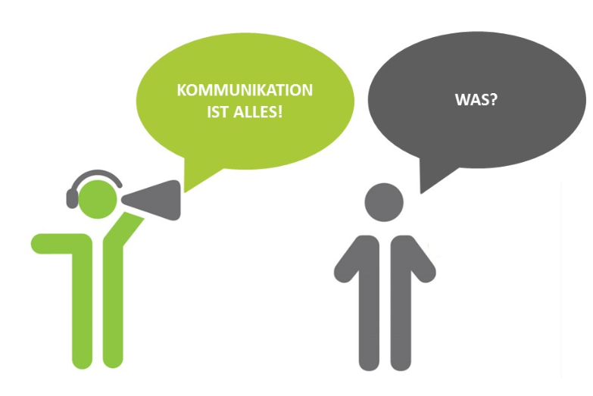
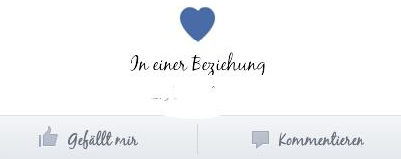
Die drei Bereiche des Datenmodells
Beziehung
Eigenschaft
OM Technik
Notes:
Bereich Beziehungen: verantwortlichen Person, Massnahmen und Instrumente. Negativmerkmale.
Bereich Eigenschaften: Organisationsform (Stakeholder, Rechtsform, Optiker, Mitarbeiter etc.) und Themenvorlieben
Bereich OM-Technik: Status der Adresse (gestorben, nicht zustellbar, ungültig etc.). Programmierrelevante Eigenschaften.

Slide 8
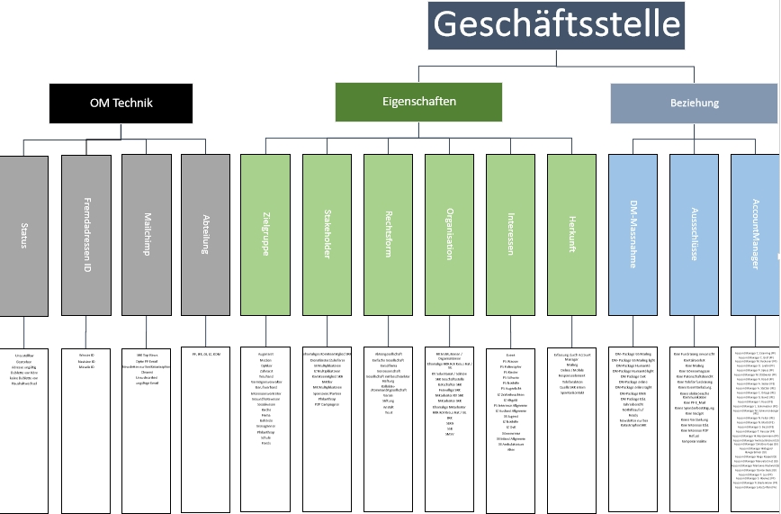
Die Gruppen der Bereiche Beziehung
Accountmanager: Die Zuständige Person für den Kontakt
Ausschlüsse: Abbildung der Stakeholderwünsche
DM-Massnahme: Die Direct Marketing Massnahmen individuell anpassen
Notes:
Der Bereich Beziehung ist in drei Gruppen unterteilt:
Accountmanager
Ausschlüsse
DM-Massnahme

Slide 9
Die Gruppen der Bereiche Eigenschaften
Herkunft: Kanal der Adressaufnahme in das CRM, Datenschutz
Interessen: Themengerechte Ansprache des Stakeholders
Organisation: Interne Perspektive
Rechtsform: Information zu Firmen und Institutionen
Stakeholder: Hat Interesse am Verlauf oder Ergebnis der SRK-Arbeit
Zielgruppe: Unterteilung in Zielgruppen aus interner Sicht
Notes:
Der Bereich Eigenschaften ist in sechs Gruppen unterteilt:
Herkunft
Interessen
Organisation (aktuelle und ehemalige SRK-Mitarbeiter, Botschafter)
Rechtsform (Firmenadressen)
Stakeholder (Partnerfirmen, P2P-Campaigner, meist individuelle Betreuung durch Accountmanager)
Zielgruppe (interne Sicht, bspw. Potentielle Philanthropen oder Augenarzt)

Slide 10
Die Gruppen der Bereiche OM-Technik
Abteilung: Welche Abteilung bearbeitet den Kontakt
Status: Übergreifende Festlegung der Gültigkeit und Aktualität der Adresse
Fremdadressen ID
Mailchimp
Notes:
Der Bereich OM-Technik ist in vier Gruppen unterteilt:
Abteilung
Status
Fremdadressen ID (durch User nicht mutierbar)
Mailchimp (durch User nicht mutierbar)

Slide 11
Baumstrukur & Merkmale Livebeispiel
Bereiche
Gruppen
Merkmale
Notes:
Die Merkmale definieren die Vorlieben und Eigenschaften des Stakeholders. Folglich bestimmen sie die individuelle Kommunikation mit dem Stakeholder. Sobald ein Kontakt spezifisch, abweichend vom Basisprogramm (Definition folgt bei nächster Folie) kontaktiert werden soll, gilt es Merkmale zu setzen.
Besonders erwähnenswert sind die Negativemerkmale. Sie stellen Ausschlüsse vom "generellen" Package dar. Auch die Interessen sind besonders wichtig für eine adäquate Stakeholderbetreuung. Diskussion mit Teilnehmer suchen.
https://cb.redcross.ch/Workspaces/PFDatenbankAdministr/CRM/Datenmodellierung/Hand-out%20Datenmodellierung/2_Dokumentation%20Merkmalstruktur%20final.docx

Slide 12
Manuelle Neuerfassung eines Stakeholders Im Detail liegt der Erfolg
Folgende Merkmale sind zwingend zu setzen:
Herkunft
DM-Massnahmen
Ausschlüsse
Abteilung
Jede Information ist wertvoll.
Notes:
Bei einer manuellen Adresserfassung ohne Spende muss zwingend folgende Merkmale gesetzt werden:
Herkunft: Woher stammt die Adresse (Datenschutz)
DM-Massnahmen: Wie und mit was soll die Adresse bedient werden (Fundraisingeffizienz)
Ausschlüsse: Kommunikationswünsche des Stakeholders berücksichtigen (individuelle Betreuung)
Abteilung: Wird ansonsten automatisch PF (Zuständigkeit, Aktualität)
Umso mehr Informationen, umso effizienter und professioneller können wir agieren.
Livebeispiel zeigen!

Slide 13
Das Basisprogramm für Gönner Im Public Fundraising
Nach Erstspende: Die Strategie ist Bindung und Upgrading
6 Mailings jährlich
Monatliche E-Mail Zustellung
Notes:
Voraussetzung ist eine Spende. Die Neuerfassung ohne Merkmalsetzung=Adressbewirtschaftung PF. Nach Spende erhält Gönner Basisgönnerprogramm. Es beinhaltet eine grundlegende Zustellung von 6 zweckfreien Mailings und elektronischen Newsletter in regelmässigen Abständen. Sofern die Kommunikation von diesem Standartvorgehen abweichen soll, muss eine Merkmalsetzung erfolgen.

Slide 14
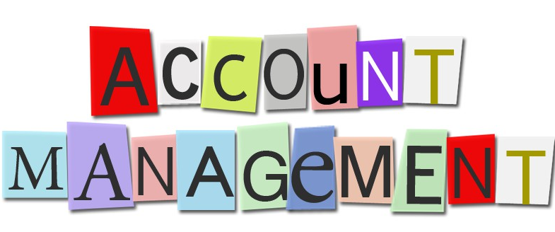
Der Accountmanager Spezifikation im Datenmodell
Die individuelle Betreuung im Interesse des Stakeholders.
Zentrale Anlaufstelle,
Verantwortlicher und
Entscheidungsträger
Notes:
Wir betreuen unserer Stakeholder persönlich. Eine zentrale Rolle im Datenmodell übernimmt der Accountmanager. Er kann als zuständige Person und damit Entscheidungsträger auf dem Kontakt im OM RIA hinterlegt werden. Er bestimmt damit die Art und Weise sowie den Intervall der SRK-Kommunikation mit dem Stakeholder. Der eingetragene Accountmanager übernimmt die Verantwortung über die Vollständigkeit und Korrektheit der Adresse und stellt das Beziehungsmanagement sicher. Der Accountmanager ist die zentrale Anlaufstelle für den Stakeholder beim SRK. Damit erscheint das SRK aus Kundensicht persönlicher.
Durch eine Zuteilung an einen Accountmanager kann somit ein Stakeholder individuell bedient werden. Die Beziehung kann folglich stark vom Basisgönnerprogramm abweichen.

Slide 15
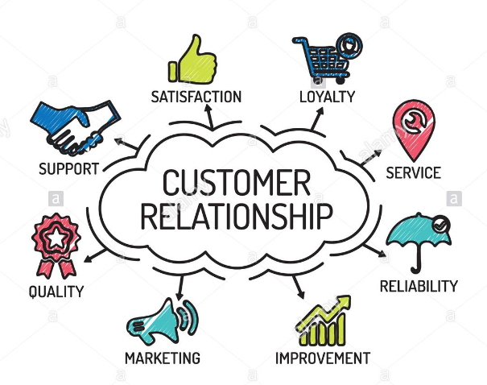
Der Accountmanager Zuständigkeiten
Schnittstelle zwischen SRK und Stakeholder
Vollständigkeit und Zustellbarkeit der Adresse
Zielgruppengerechtes Marketing dank Bedarfsabbildung im CRM (Merkmalsetzung)
Beziehungspflege und –Entwicklung
Notes:
Was sind denn nun meine Pflichten als Accountmanager? Bewirtschaftung des Kontaktes mit dem Ziel
geschäftlichen Beziehungen beizubehalten.
potenzielle Gönner und Geschäftsmöglichkeiten ausfindig machen .
Anforderungen des Stakeholders kennen, abbilden und erfüllen-→Retention/Kundenbindung
Zu diesem Ziel arbeitet der Accounmanager mit dem Datenmodell im OM RIA. Er vergibt die vorliegenden Merkmale und Kategorien und selektiert anschliessend die Adresse anhand dieser Daten und Informationen.

Slide 16
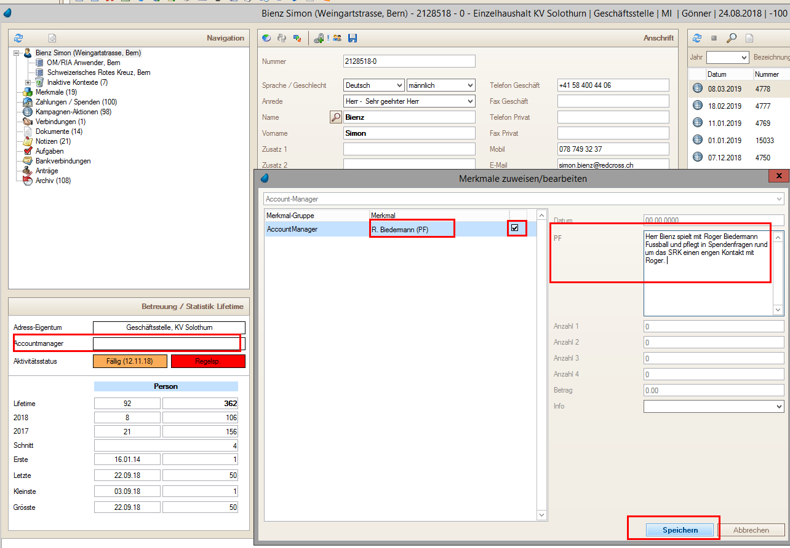
Den Accountmanager erfassen Livebeispiel
Kriterien für Erfassung:
persönliche Beziehung zum Kontakt
Potential für Upgrading durch persönliche Betreuung
Accountmanager hat regelmässigen Austausch
Notes:
Ein Accountmanger wird nur vergeben wenn die Absicht besteht, gezielt mit der Adresse zu arbeiten und mindestens eines der folgenden Kriterien erfüllt ist:
Es besteht eine persönliche Beziehung zum Kontakt
Es besteht ein Potential, bei dem Kontakt durch persönliche Betreuung ein Upgrading oder eine Erstspende zu erreichen
Der Kontakt ist ein Stakeholder (z.B. Dienstleister/Zulieferer), mit dem der Accountmanager in regelmässigem Austausch steht (à wichtige Korrespondenz hinterlegen!)
Keinesfalls dient die Vergabe eines Accountmanagers dazu, einen Kontakt vor Massnahmen zu „schützen“. Dazu gibt es die Ausschlüsse. Wird nicht mehr mit der Adresse gearbeitet, so ist das Merkmal „Accountmanager“ zu löschen.
Wechsel in OM RIA.
Weisen Sie sich dem Kontakt als verantwortlicher Accountmanager zu, sofern der Kontakt von Ihnen persönlich und individuell betreut wird. Damit sind Sie für die Qualität, Aktualität und die DM-Massnahmen welche der Kontakt erhalten soll zuständig. Weiter erhält der Kontakt automatisch die jeweilige Abteilung zugewiesen und wird nur durch diese bearbeitet. Dieser Umstand lässt sich durch manuelle Merkmalsetzung individuell anpassen (Zusätzliche Abteilung und/oder DM-Massnahmen setzen). .
Doppelklick in das Feld Accountmanager.
Wählen Sie den Accounmanager im Drop-down Menu aus.
Aktivieren Sie das Kontrollkästchen um Ihre Wahl zu bestätigen.
Erfassen Sie eine Notiz mit der Information weshalb Sie den Accounmanager eingetragen haben.
Speichern Sie ihre Wahl.

Slide 17
Unsere Fallbeispiele Livebeispiel
Der einfache Gönner
Der entwickelte Grossgönner bis hin zum Legat
Der klassische Stakeholder
Der SRK Mitarbeiter
Der SRK Botschafter
Die Stiftung
Notes:
Ein Beispiel aus dem Teilnehmerfeld? Hier zeigen und besprechen wir Beispiele welche auf die Teilnehmenden abgestimmt sind.
einfacher Gönner in MPH: Andreas Freivogel, 2788212
Highdonor/Legate: Claudio Molinari, 1361802
Highdonor: Daniel Bickel 1315563
Stakeholders als Zulieferer, Spiritline GmbH, 2746622
Mitarbeiter Oscar Lüthi, 2740776
Botschafter: Linda Fäh, 2686249
Stiftung: MEDICOR FOUNDATION, 1422762
Diskussion mit Teilnehmer suchen.

Slide 18
Zu Beachten Dein Beitrag ist wichtig
Abbilden der Interaktionen
Accountmanager
Direct-Marketing Packages
Detaillierte Neuerfassung mit Merkmal
«Wissen ist Macht – Geteiltes Wissen macht alle stärker»
Notes:
konsequente Erfassen und Abbilden aller Touchpoints
Neue Merkmale / Packages
Accounmanager ist verantwortlich
Neuerfasste Kontakte benötigen Merkmalsetzung

Slide 19
Zuständigkeiten & Ausblick Deine Ansprechpersonen
First Level Support durch PowerUser & Gönnerservice
Second Level Support durch Datenbankteam
CRM Task Force
Notes:
Angebot Einführungsprogramm der GS SRK
Die Task Force CRM setzt sich aus verschiedenen Personen aus dem Departement Marketing und Kommunikation zusammen und ist für die Ausbreitung der CRM Kultur und die datenschutzkonforme Adresshandhabung im Marketing SRK verantwortlich. Dabei sammelt sie Anforderungen und Inputs zu Handen der Leitung Public Fundraising, welche die Hauptverantwortung über das OM RIA trägt. Die Task Force CRM ist eine weitere Massnahme, das SRK Donor-Centred zu positionieren und für zukünftige Herausforderungen zu wappnen.

Slide 20
"Wie Sie Informationen sammeln, verwalten und nutzen, entscheidet darüber, ob Sie gewinnen oder verlieren." Bill Gates
Notes:
Fragen?
Follow-up per Mail.

Slide 21
Merci!
Notes:
Danke für eure engagierte Mitarbeit!

